Slide 1
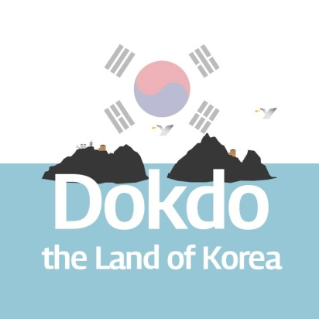
독도영토학
수업 발표 !
6조
박근덕 박철현 강성구
권지수 김태훈 박수민
신윤철 유다님 임채민

Slide 2
목차
다케시마문제연구회
주요멤버
멤버구성의 의문점
다케시마문제연구회의 울릉도 시찰
다케시마문제연구회와 시마네현의 독도관련 활동
다케시마 자료실 개장
오키섬 조사
다케시마 부교재 배포
다케시마 100문 100답 발간
다케시마 문제를 이해하기 위한 10의 포인트
다케시마의 날
다케시마의 날의 의미
일본에서는 다케시마의 날 행사를 어떻게 하는가?
시마네현이 다케시마의 날을 통해서 얻고자 하는 것은?
다케시마의 날이 2월22일로 제정된 이유와 잘못된 오류

Slide 3
1. 다케시마문제연구회
주요멤버
회장 시모조 마사오 | 타쿠쇼쿠대학 국제개발학부 교수
부회장 스기하라 타카시 | 전 시마네현립 마쓰에북고등학교장
사사키 시게루 | 시마네현립 다이샤 고등학교 교사
츠카모토 타카시 | 일본 국립국회도서관 참사관
후나스기 리키노부 | 시마네 대학 법문학부 조교수
후쿠하라 유지 | 시마네현립대학 조교수
우치다 후미에 | 시마네현립 마쓰에 공업고등학교 주간
오카 코우죠 | 시마네현립 여자단기대학 비상근 강사
타니구치 히로시게 | 돗토리 현립 박물관장
일본 시마네현은 2005년에 다케시마의 날을 제정했다. 그 목적은 다케시마의 영토권 조기확립을 위해 현민과 지역이 하나가 되어 추진한다는 것이다.
하지만 한국이 독도를 실효적으로 지배하고 있는 상황에서 영유권을 조기에 확보하기 위해서는 영유권 주장의 객관적인 논리가 필요했고, 이에 따라 2005년6월에 다케시마문제연구회가 설립되었다.

Slide 4
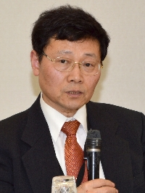
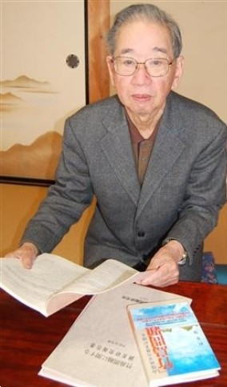
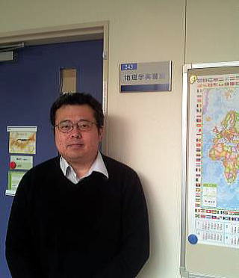
후나스기 리키노부
시모조 마사오
스기하라 타카시
독도 연구의 업적이 있는 사람은 회장인 시모조 마사오 뿐 !
연구를 직업으로 하는 대학교원으로서는 후나스기 리키슈, 후쿠하라 유지 2명 뿐 !
일본내에서 가장 활발히 독도를 연구하는 역사학자인 나이토 세이츄는 포함되지 않음.
즉 다케시마문제연구회는 독도가 일본 영토라는 시모조의 주장에 힘을 실어주기 위한 단체일 뿐이다.

Slide 5
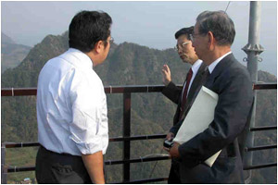
다케시마문제연구회의 울릉도 시찰
다케시마문제연구회는 시마네현으로부터 제정지원을 받아 시모조 마사오 회장을 비롯한 연구회원들과 언론사 취재기자 등 총 7명이 2006년, 울릉도를 시찰한 적이 있다.
본교의 최장근 교수님이 통역 겸 한국측 인사로 같이 대동하였는데, 어이없는 일본측의 주장에 열변을 토하기도 하였다.
이 후 일본으로 귀국한 다케시마문제연구회는 지도를 보아 독도가 우산국에 포함될 수 없다는 견해를 내기도 하였다.
일본의 다케시마연구회 소속 학자들이 독도 전망대에서 울릉도시가지를 바라보며 일본 선조들이 살았던 지역을 가르키며 대화를 나누고 있다
관련 동영상

Slide 6
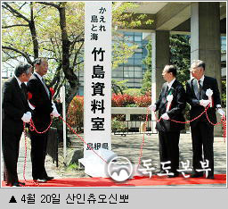
2. 다케시마문제연구회와 시마네현의
독도 관련활동
1. 2007년4월, 다케시마
자료실 개장
2006년부터 ‘한국에 불법 점거되어 있는 다케시마의 자료를 보관, 전시하는 ‘다케시마 자료실’을 만들 것’이라던 시마네현은 2007년 4월, 자료실을 신설하고 개소식을 가졌다.
관계자 50명이 모인 기념식에서 쓰미타 노부요시 시마네현 지사는 ‘다케시마 자료실이 다케시마 문제 해결로 이어지는 시설이 되어 많은 사람들이 왔으면 한다’고 발언하였으며 ‘돌아오라 섬과 바다’라고 쓰인 자료실 간판도 직접 정하는 등 적극적인 모습을 보였다.

Slide 7
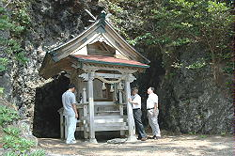
2. 2005년8월, 오키섬 조사
다케시마문제연구회는 2005년 8월, 부회장 스기하라 타카시를 비롯한 4명이 오키섬을 방문하여 오키섬을 조사하였다.
이들은 오키섬과 독도와의 역사적 관련을 해명하기 위해 기초적 자료를 수집하였으며, 1905년 이전부터 독도 부근에서 강치잡이를 한 나카이 요사부로와 연고가 깊은 주민이나 향토 역사가들로부터 청취조사도 하였다.

Slide 8
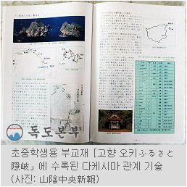
3. 2007년5월,‘다케시마 부교재’ 일선 학교 배포
시마네현의 오키군 교육위원회는 독도의 역사와 오키섬과의 관계를 수록한 부교재 ‘고향 오키(ふるさと隱岐)’를 완성하고 초,중학교에 배포했다.
이 부교재는 독도와 오키섬이 역사적 친밀성을 갖고 있다는 점을 강조하고 있으며 전체 130쪽 중에서 8쪽이 독도 이야기로 할애되어 있다.
다케시마문제연구회의 회장인 시모다 마사오는 이 책에 대해 ‘독도가 오키 사람들의 생활에 얼마나 밀착해 있는가를 알려주는 교재’ 라며 의미를 부여하기도 했다.

Slide 9
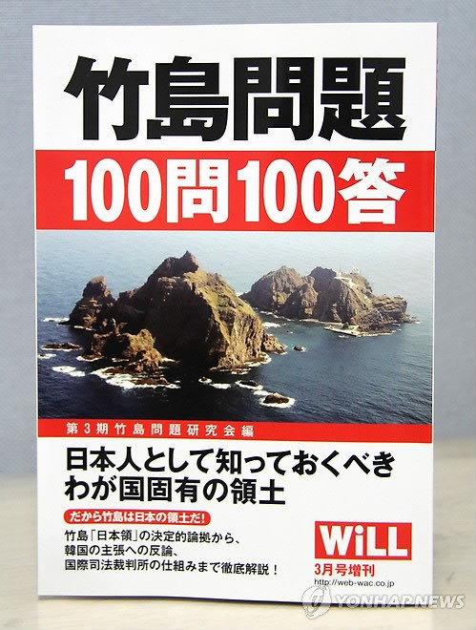
4. 2014년2월, 다케시마문제 100문100답 발간
독도가 일본 영토라고 주장하는 시마네현이 다케시마문제 100문100답이라는 책을 출판했다.
다케시마문제연구회 구성원들이 편집하였으며, 2005년에 설치한 제1기 연구회 이후 축적한 자료를 정리하는 형태로 발간했다.
책의 내용은 독도가 어떤 섬인지, 어떤 경제적 가치를 가지고 있는 지 등의 102가지 주제와, 독도를 국제사법재판소에 제소하는 방안까지 자세하게 설명되어 있다.

Slide 10
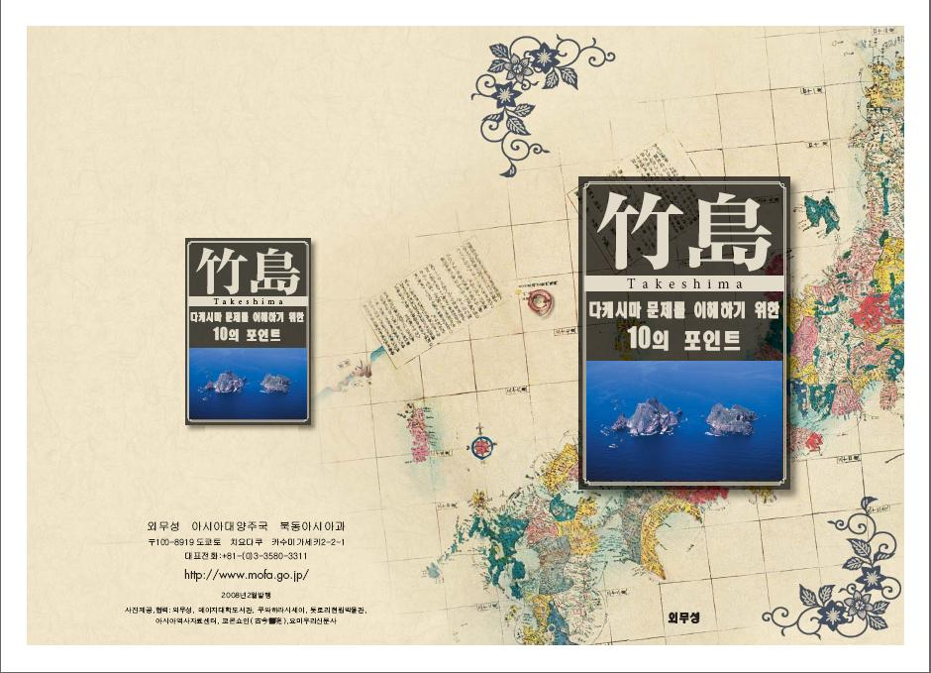
5. 다케시마 문제를 이해하기 위한 10의 포인트
2008년 12월, 일본 외무성은 ‘다케시마(독도)문제를 이해하기 위한 10포인트’ 라는 자료를 10개 국어로 제작하고 외무성 홈페이지에 올렸고
이를 책자로 만들어 대사관, 영사관, 문화원 등 외교기관을 통해 전세계에 배포하고 있다.

Slide 11
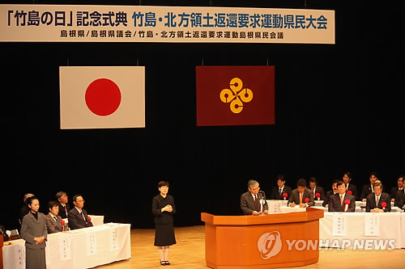
3. 다케시마의 날
다케시마의 날은 1905년 2월 22일 독도를 일본 제국 시마네 현으로 편입 고시한 것을 기념하기 위해서, 2005년 3월 16일에 시마네 현이 지정한 날.
구체적인 조례 내용
1조 : 현민, 시정촌 및 현이 일체가 돼 다케시마의 영토권 조기 확립을 목표로 하는 운동을 추진, 다케시마 문제에 대한 국민여론을 계발하기 위해 다케시마의 날을 정한다.
2조 : 다케시마의 날은 2월 22일로 한다.
3조 : 현은 다케시마의 날의 취지에 어울리는 대책을 추진하기 위해 필요한 시책을 강구하기 위해 노력한다

Slide 12
다케시마의 날의 의미
다케시마의 날은 1905년, 독도를 일본 영토로 강제 편입한 시마네현 고시40호를 발표한 것을 기념하는 행사이다.
1905년 일본 내각회의는 독도가 한국 영토임을 알면서도 ‘주인 없는 섬 독도’를 일본 영토로 편입한다는 결의를 하였고, 이에 따라 만들어진 것이 시마네현 고시40호이다.
하지만 이미 대한제국은 1900년 10월25일, 칙령41호를 통해 독도가 울도권수의 행정관리 하에 있는 한국영토임을 거듭 확인하였고, 이를 관보에 게재하여 전세계에 공포한 적이 있다.
따라서 무주지론을 내세워 독도를 강제 편입하려는 일본의 결정은, 1905년 1월 이전에 대한제국의 영토였기 때문에 국제법상 완전한 위법이며,
이를 기념하는 다케시마의 날 행사는 한국에 대한 침략행위와 다를 바 없는 것이다.

Slide 13
일본에서는 다케시마의 날
행사를 어떻게 하는가?
일본에서는 다케시마의 날을 정해서 독도를 일본 영토로 강탈하기 위한 술책을 펼쳐왔다.
지난 2008년의 경우 시마네현 마쓰에역에 독도 강탈을 호소하는 홍보판 제막식을 하고 새로 만든 다케시마 관련 상품을 판매하고, 다케시마 관련 영화도 상영했다. 또한 600여명이 참석하는 대규모 학술행사도 열고 있다.
다케시마의 날은 한국의 독도의 날 행사와는 다르게 참가를 희망한다면, 자신의 신분과 거주지와 직업과 참석목적을 상세하게 쓴 양식을 해당 관청의 주무부서에 제출해야 한다. 그러면 해당 관청이 심사 후 참석 여부를 결정하고 좌석을 배정하고 있다.
또한 이벤트 성이 강한 한국의 독도의 날 행사와는 다르게, 일본은 다케시마의 날을 1년 동안 꾸준히 진행해 온 활동을 점검하고 평가하는 날이라고 생각하고 있으므로, 대게 행사 내용이 딱딱하고 무거운 느낌을 갖는다.
아베 총리 부임 이 후로 행사의 규모가 커지고 화려해지고 있다.
관련 동영상

Slide 14
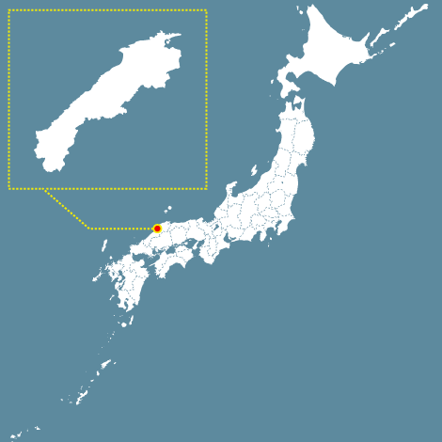
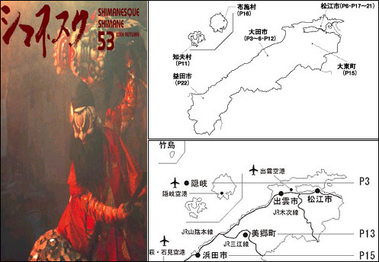
시마네현이 다케시마의 날을 통해서 얻고자 하는 것은?
시마네현의 실태
일본내에서 상당히 지명도가 떨어지는 곳
현의 인구수 약70만명으로 한국의 안산시 수준
현내총생산액은 2006년 기준으로 47개 도도부현 중 45위
2009년 기준으로 1인당 지방채권액 1위 (228만 7728엔)
인구 노령화 1위 지역 ( 1/3이 60세 이상 노인)
신칸센도 다니지 않으며, 딱히 발달한 공업도 없어 현민 대부분이 농업 및 소매업에 종사.
시마네현 홍보지에 나와 있는 지도에도 독도는 표기되어 있지 않았으나
다케시마의 날 제정을 앞둔 2004년부터는 독도를 지도에 포함시키고 있다.
즉 시마네현의 다케시마의 날 제정 행위는
애국심에 따른 행동이 아니라,
일본 국내의 관심을 일깨워
중앙정부의 지원을 받아내려는 속셈인 것 ! ! !

Slide 15
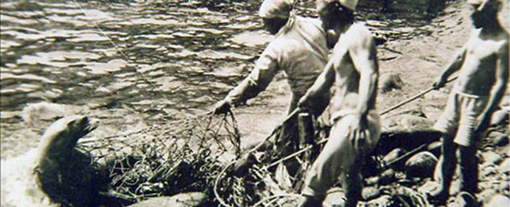
다케시마의 날이 2월22일로
제정된 이유와 잘못된 오류
다케시마의 날이 2월 22일로 제정된 이유에는 나카이 요자부로라는 사람이 깊게 관여하고 있다. 나카이는 독도에서 강치등을 어획하는 어부였는데,
경쟁자들이 많이 몰리자 대한제국에 독도어업독점권을 신청하려고 하였다.
하지만 독도가 군사적 요충지임을 알게 된 일본 외무성은 나카이에게
일본 정부에 독도 편입 및 대하원을 제출하라고 하였고, 1904년 9월29일
나카이는 대하원을 제출하였다.
그 결과 시마네현 고시40호가 등장하게 되어 독도는
일본으로 강제 편입되었고, 이 시마네현 고시40호가
발표된 날이 2월22일이었기 때문에
다케시마의 날도 2월22일로 제정되게 되었다.

Slide 16
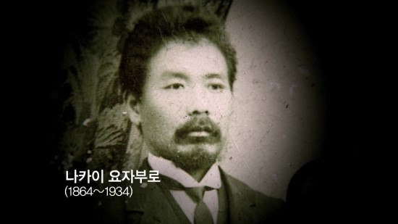
독도의 불법 편입 과정
1.
강치 어업 독점을 위해 일본 내무성을 통해 대한제국에 어업독점권을 요구하려하지만 내무성의 반대.
3.
나카이는 청원서를 제출하고 이를 이용해 일본은 독도를 강제 편입시킴.
5.
나카이는 독도 어업독점권을 얻었고, 해방전까지 일본이 독도를 무단 점거함.
2.
일본 외무성이 독도가 군사적 요충지임을 알고 무주지임을 내세우며 나카이에게 청원서를 내도록 요구.
4.
시마네현은 고시 40호를 발표하며 독도를 시마네현임을 알렸고 그 날짜가 2월22일.

Slide 17
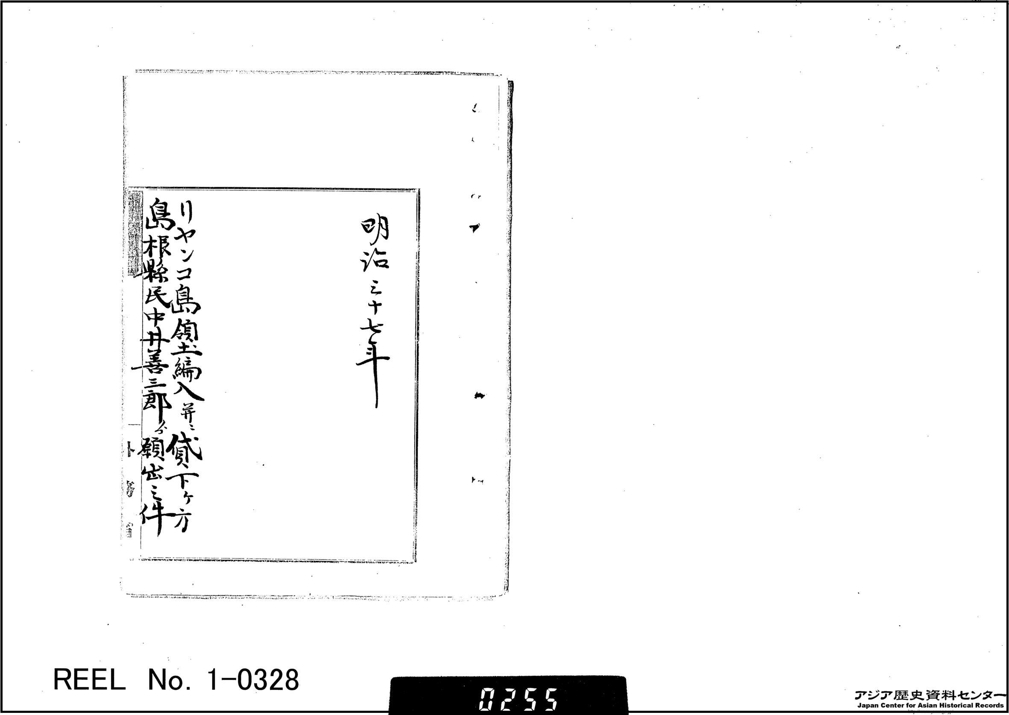
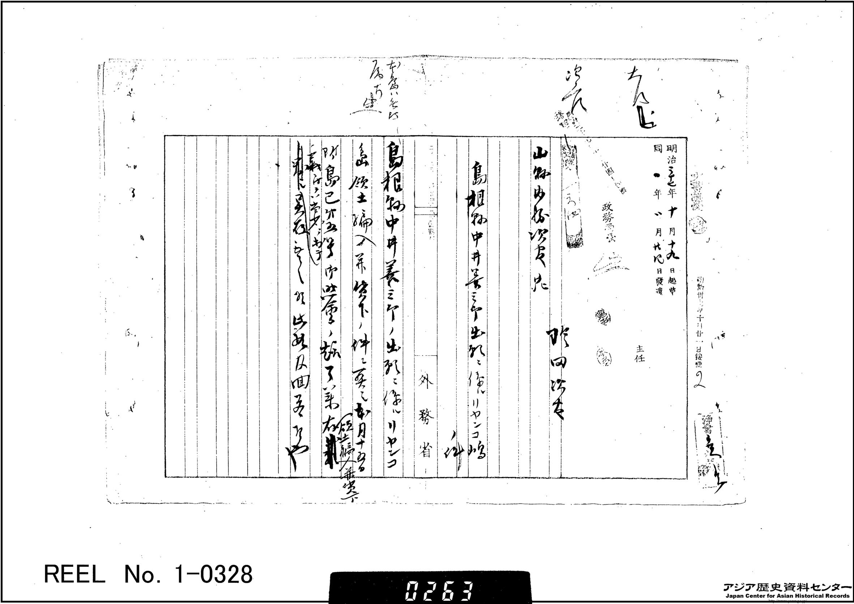
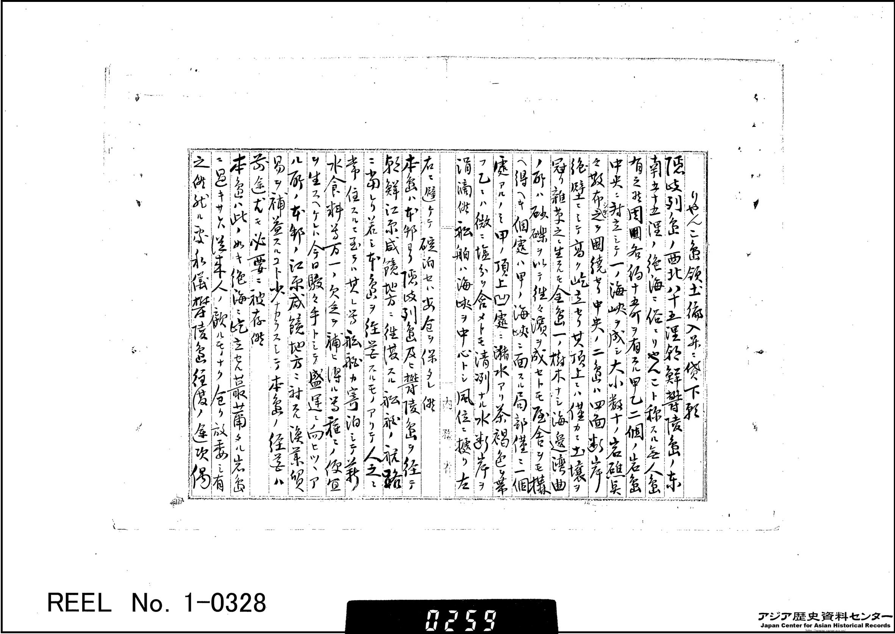
나카이 요자부로의 청원서
독도는 무주지이므로
일본 영토에 편입을 시키고
본인에게는 독도어업독점권을 달라는 내용을 담고 있다.

Slide 18
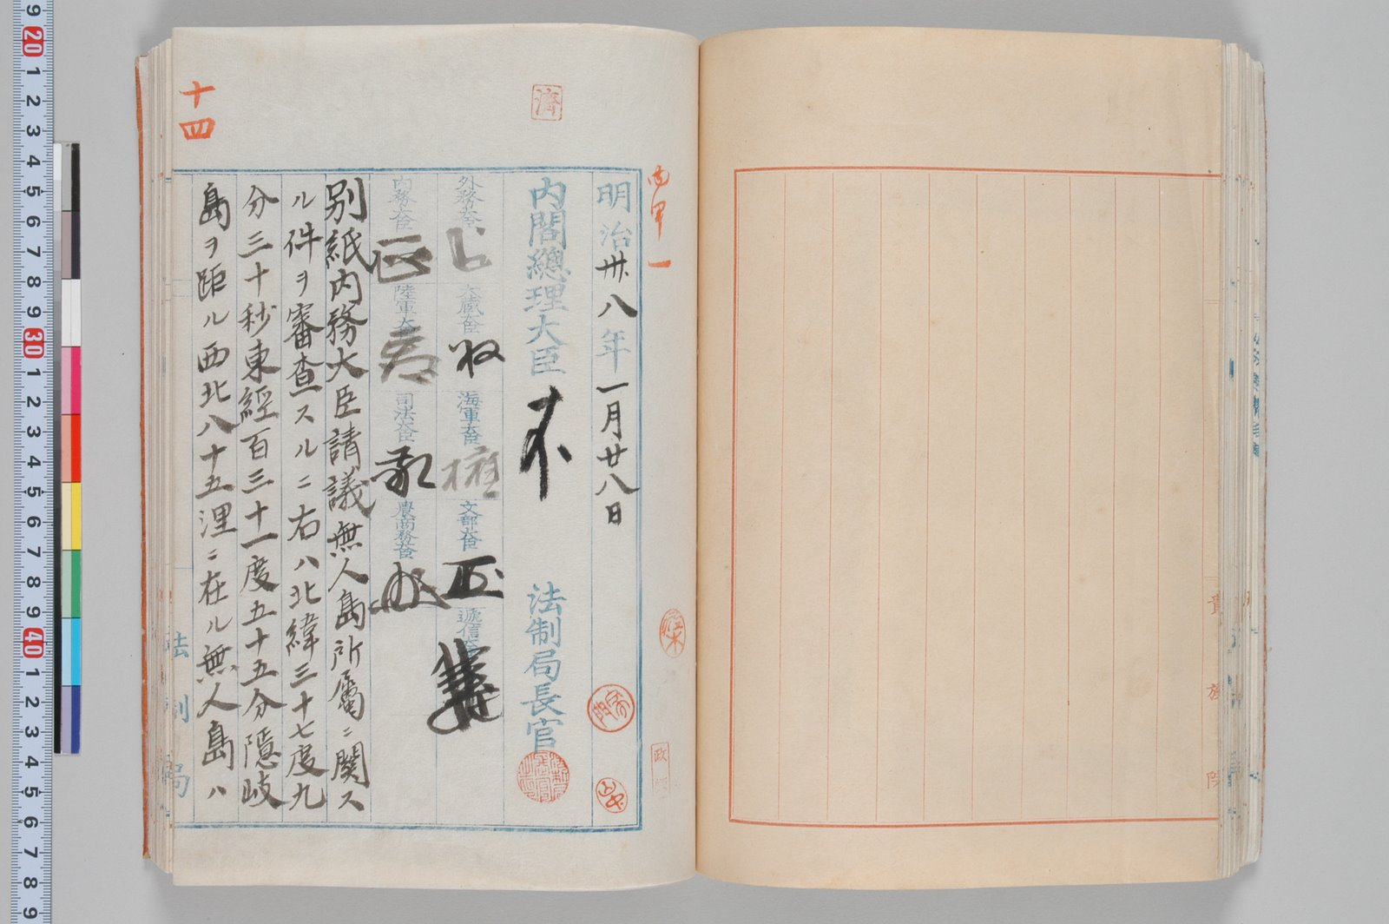
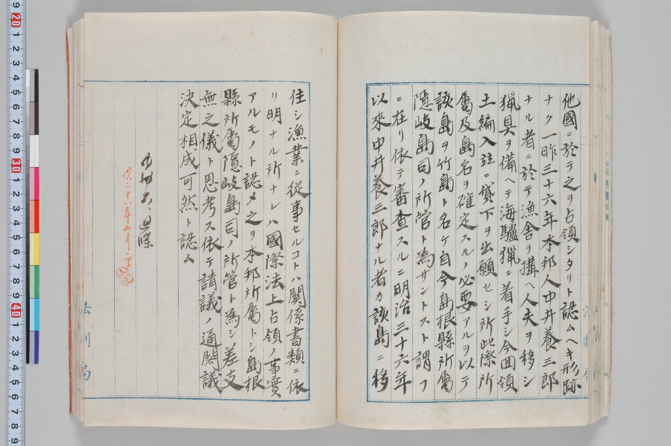
시마네현의 독도 편입 공고문
이 공고문은 정확한 근거가
아닌 나카이의 주장만으로 이루어짐.
일본 전함의 기록에 따르면 6월 혹은 7월에 강치 잡이를 위해 독도에 사람들이 10일정도만 머문다고 되어있으므로 나카이가 독도에 이주했다는 사실은 명백한 거짓.

Slide 19
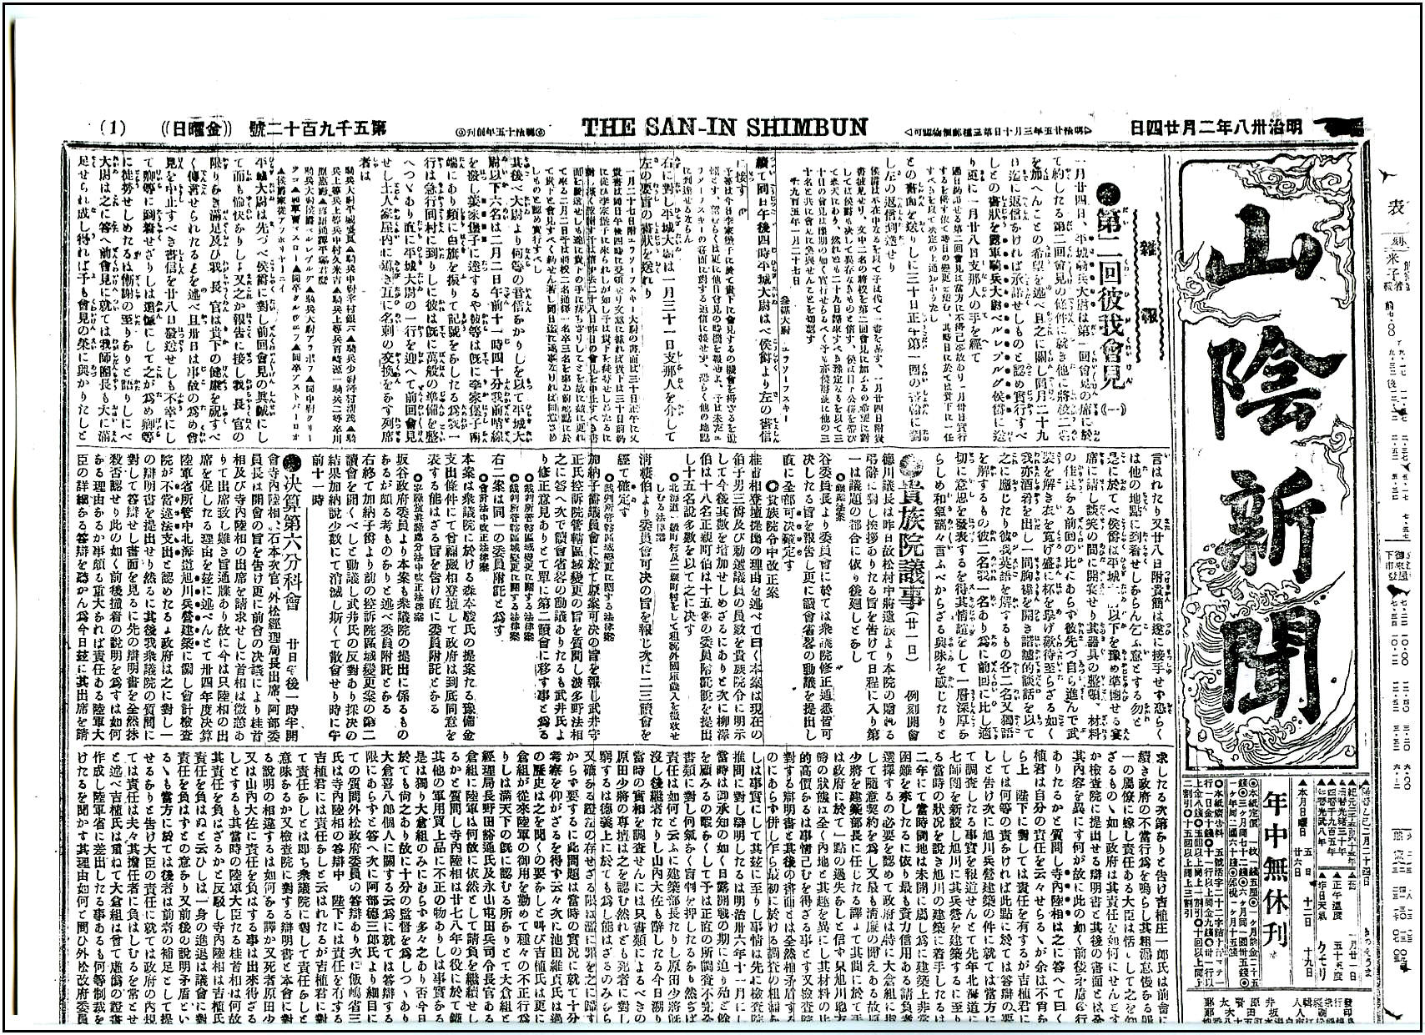
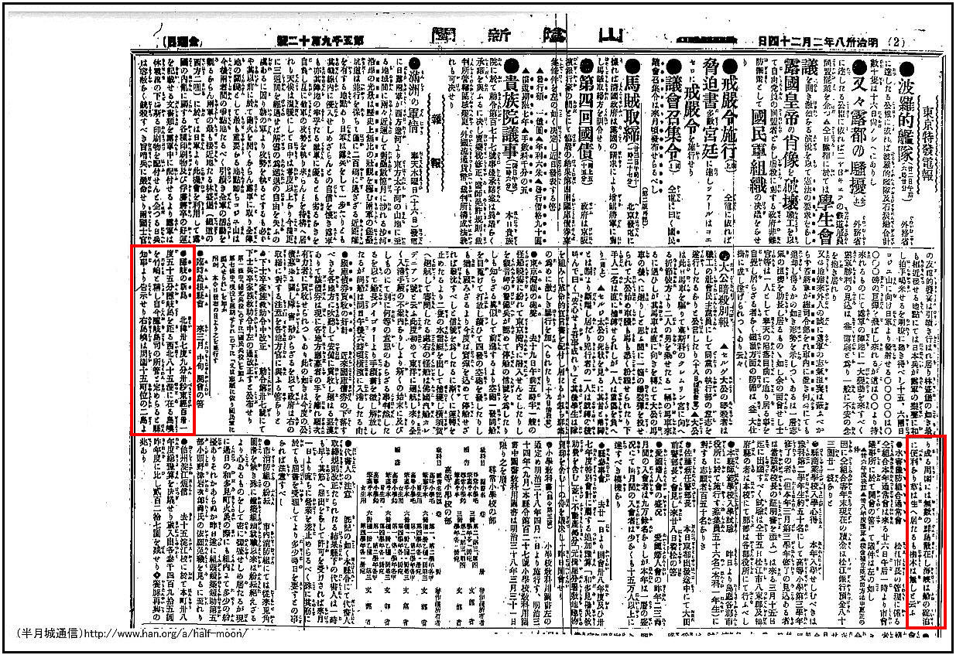
시마네현 산인신문 (山陰新聞)의
독도편입 공고
국제법에서는 국가가 새로운 영토를 얻으면, ‘그것은 공개적이고 공론화되어야 한다’고 말하고 있지만
산인신문의 독도편입 공고는 축소 공개하기에 급급함.

Slide 20
나카이 요자부로와 일본의
독도 불법 편입 과정
(동영상 약 10분)
관련 동영상 1
관련 동영상 2

